Slide 1
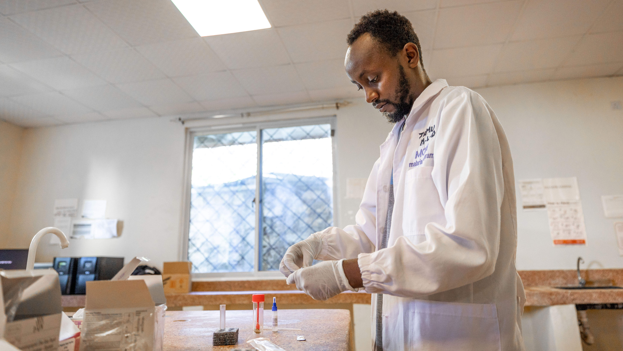
Recommendations du GTFCC
COLLECTE DES ÉCHANTILLONS ET TESTS DE DIAGNOSTIC RAPIDE (TDR) CHOLÉRA - POUR LES PROFESSIONELS DE LA SANTÉ
V1.0 November 2024
© WHO / Genna Print
Notes:
Bienvenue au cours pour les professionnels de la santé sur la collecte des échantillons et l'utilisation des tests de diagnostic rapide (ou TDR) pour la détection du choléra.

Slide 2
Ce cours a été élaboré par le groupe de travail sur le laboratoire du Groupe spécial mondial de lutte contre le choléra (GTFCC).
L'élaboration des supports a été coordonnée par l'Organisation Mondiale de la Santé.
0 /2
Notes:
Ce cours a été élaboré par le groupe de travail sur le laboratoire du Groupe spécial mondial de lutte contre le choléra ou GTFCC.
L'élaboration des supports a été coordonnée par l'Organisation Mondiale de la Santé.

Slide 3
PLAN DU COURS
© WHO / Mulugeta Ayene
MODULE 1
Introduction au choléra et aux tests de diagnostic du choléra
MODULE 2
Collecte, conditionnement et transport des échantillons pour le choléra
MODULE 3
Tests de diagnostic rapide pour le choléra (TDR)
0 /3
Notes:
Ce cours est divisé en trois modules.
Dans le premier module, nous vous présenterons une introduction au choléra et aux tests de diagnostic du choléra.
Le module 2 approfondira les bonnes pratiques et les procédures pour le prélèvement, la préparation et le transport des échantillons de choléra.
Dans le module 3, nous détaillerons les procédures pour l'utilisation des tests de diagnostic rapide (TDR) du choléra

Slide 4
Public Cible
Équipes de riposte rapide et autorités sanitaires locales
Infirmiers, médecins, autres agents de soins de santé primaires
Personnel de laboratoire
Toute personne impliquée dans le prélèvement d’échantillons, leur préparation pour le transport et l’envoi, la réalisation des tests de diagnostic rapide (TDR) ou la formation du personnel.
0 /4
Notes:
Ce cours est conçu pour les équipes de riposte rapide (ou d'intervention rapide), les autorités sanitaires locales, les infirmiers, les médecins, les autres agents de soins de santé primaires et le personnel de laboratoire. Il s’adresse à toute personne impliquée dans le prélèvement d’échantillons, leur préparation pour le transport ou l’envoi, ou la réalisation de tests de diagnostic rapide (TDR) du choléra, ainsi qu’à ceux chargés de la formation.
Les participants à ce cours peuvent être affiliés aux ministères de la santé, aux organisations non gouvernementales (ONG) ou à toute autre organisation impliquée dans la surveillance du choléra ou la réponse aux épidémies de choléra.

Slide 5
Pour un aperçu général sur le choléra, y compris les principes de prévention et de contrôle:
Cholera: Introduction sur OpenWHO
0 /5
Notes:
Avant de commencer, il pourrait être intéressant pour vous de suivre le cours en ligne intitulé « Choléra : Introduction » sur la plateforme OpenWHO.

